Slide 1


PENELUSURAN GOA
OLEH
WILLY IHSAN R

Slide 2
Pengertian GOA
Goa adalah ruangan bawah tanah yang dapat dimasuki orang.
Terbentuknya
Terbentuk karena ada rembesan-rembesan aliran air yang semakin lama membentuk lubang besar di dalam tanah.
Alami
Buatan
Gua yang sengaja dibuat oleh manusia dengan kerperluan misalnya untuk berteduh ataupun berlindung.
Melestarikan
Tidak merusak alam keindahan goa juga perlu ditanamkan bagi para pengunjung

Slide 3
Sejarah Penelusuran Goa
Penelusuran goa sebenarnya sudah dimulai sejak lama
Pada zaman purba goa digunakan sebagai sarana tempat berlindung dari berbagai macam ancaman dari luar.
Hal itu dapat dibuktikan dengan peninggalan gambar-gambar telapak tangan, fosil, lukisan hewan-hewan.
Penelusuran goa di abad peradaban dimulai di eropa sekitar 200 tahun yang lalu dilakukan oleh lois Marsaillers menuruni goa vertical tanggl 15 Juli 1780 di Prancis
Kemudian disusul exkplorasi berikutnya pada tahun 27 juni 1888 oleh bapak speologi modern Eduard Alfred Martel dengan peralatan susur gua vertical yang lebih modern.

Slide 4
Penelusuran Goa di Indonesia
Sejarah penelusuran Goa telah dilakukan sejak tahun 1980
Lahir SPECAVINA yang didirikan oleh dr. RKT. Ko dan Edwin.
Pada tahun berikutnya mulai muncul klub-klub speologi di kota besar Indonesia
Seperti :
ASC Yogyakarta
SCALA Malang
DSC Bali
SSS Surabaya

Slide 5
Goa Litoral
Batuan Terbentuknya
Goa Es
Goa Karst
Jenis Goa
Goa Pasir
Goa Lava
Bentuknya
Vertikal
Horizontal

Slide 6
FUNGSI GOA
Hidup Hewan
Berlindung
Tempat
Situs Peninggalan
Keindahan
Rekreatif
Indikator
Petanda Perubahan Iklim
Penelitian
Laboratorium

Slide 7

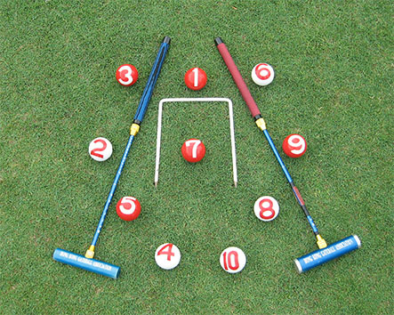





Dilarang merusak
Tindakan berbahaya
ETIKA SUSUR
GOA
Mempublikasikan
Merusak Goa
Mengotori

Slide 8
FAKTOR PENYEBAB BAHAYA MENYUSURI GOA
Faktor utama yang menyebabkan bahaya dalam menyusuri goa adalah human eror seperti peralatan yang dibawa, kualitas peralatan, beban berlebihan
Faktor kondisi goa
Runtuhnya atap goa
Gas beracun
Banjir mendadak
Gigitan binatang berbisa

Slide 9
PERALATAN MUTLAK DALAM MENYUSURI GOA
Peralatan Pribadi
Helm Speleo
Penerangan
Cover all
Sepatu
Pelampung / lift Jaket
Sarung tangan
Seperangkat SRT

Slide 10


Horizontal
Vertikal
Surving
Diving
Climbing
Cimneying
Bridging
SRT

Slide 11
TERIMA KASIH

